Slide 1
Avaliação dos padrões espaço-temporais entre mortalidade de bambu e ocorrência de focos de calor em florestas do sudoeste amazônico
Instituto Nacional de Pesquisas Espaciais – INPE
Doutorado em Sensoriamento Remoto
Disciplina de Análise Espacial. Prof. Miguel e Eduardo
Aluno: Ricardo Dal’Agnol da Silva

Slide 2
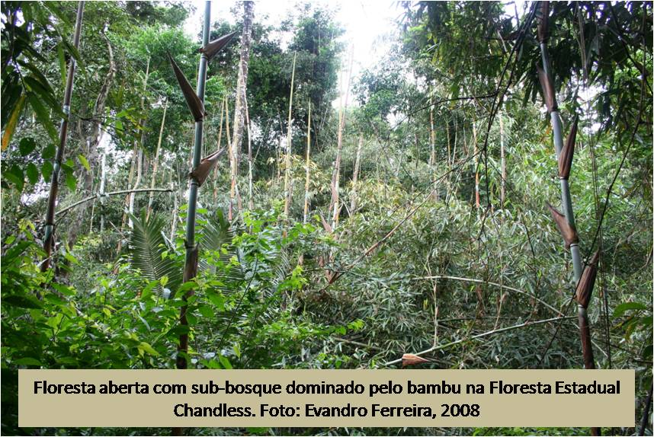
Introdução
Espécies do gênero Guadua
Distribuição associada ao solo
Permeiam as florestas do sudoeste amazônico
Causam perda de ~40% biomassa florestal
Ciclo de vida de ~28 anos conhecido, florescem e morrem
Perpetuação na floresta é teoricamente favorecida pelo fogo
Sudoeste amazônico foi epicentro de grandes secas
Anos de seca apresentam mais fogo
Será que o bambu está relacionado a ocorrência de queimadas no sudoeste amazônico?

Slide 3
Objetivo
Investigar a dinâmica espacial e temporal do fogo com relação a ocorrência de mortalidade de bambu em florestas no sudoeste amazônico, a fim de responder as seguintes perguntas:
A ocorrência de fogo está relacionada com a mortalidade de bambus?
Existe alguma alteração nesses padrões em anos de extrema seca como 2005 e 2010?

Slide 5
Área de estudo

Slide 6
Dados e pré-processamento
Imagens anuais MODIS (MAIAC) centradas na estação seca jul-set de 2000-2011
1000 m de resolução espacial
7 bandas espectrais
Foto-interpretação da mortalidade de bambus
Dados pontuais da ocorrência de mortalidade
Dados pontuais de focos ativos de calor de plataformas orbitais (TERRA, AQUA, NPP, etc.) de 2000-2011
Filtragem pela área de bambu

Slide 7
Análise de padrões temporais
Frequência da ocorrência anual dos eventos de 2001 a 2011 de cada variável

Slide 8
Análise de hotspots
Função de estimador de Kernel intensidade
Distribuição isotrópica e gaussiana
Banda de 0,5º
Área média de uma mancha de bambu = 330 km2
Raio médio = 10,24 km, ou 0,1º
0,1º individualizava cada eventos
1º unia praticamente todos os eventos

Slide 9
Análise dos padrões espaço-temporais
Função K de Ripley
Janela definida por máscara de ocorrência de bambus e floresta intacta
Variação de distância r de 0 a 1º
Calculado envelope de Aleatoriedade Espacial Completa (AEC) com 99 simulações (2% nível de significância)
Dois testes: (1) janela por retângulo envolvente e (2) janela por polígono de ocorrência de bambu e floresta intacta
No final a janela (2) parecia fazer mais sentido

Slide 10
Padrões temporais
117/ano
4/ano
Aumento de focos de 2001-> 2011: (1) a inclusão de dados de novos sensores, causando um aumento do número de focos medidos; (2) ao desmatamento e sua associação com as queimadas, como já foi demonstrado em outros estudos

Slide 11
Localização dos eventos de fogo
- Região leste e norte da mancha de bambu foram as mais afetadas
- Presença humana

Slide 12
Localização dos eventos de mortalidade de bambu
Padrão disperso no geral...
Ondas de florescimento
Maior confiança nessa análise se fossem polígonos e relações de “toque”

Slide 13
Relação entre os hotspots
Não se observou uma relação clara entre os hotspots de focos de calor e mortalidade de bambu
Tamanho de banda de kernel
Filtragem de focos por floresta intacta

Slide 14
Padrões espaço-temporais do fogo

Slide 15
Padrões espaço-temporais da mortalidade de bambu
* Problema da máscara

Slide 16
Padrões espaço-temporais entre mortalidade de bambu e fogo

Slide 17
Padrões espaço-temporais entre mortalidade de bambu e fogo com lag de 1 ano

Slide 18
Mortalidade de bambu e fogo... No match
Fogo: ~50% aleatório, ~50% agrupado
Mortalidade: aleatória
Mortalidade do Bambu vs. Fogo: aleatório com fogo do mesmo ano e com lag de 1 ano
Anos de seca: padrões similares aos outros

Slide 19
Fatores limitantes
Baixo número de amostras devido ao método de detecção da mortalidade de bambu
Resolução temporal da análise não separar populações que morrem no mesmo ano
Geo-localização das manchas não estar centralizada
Máscara de florestas intactas pode ter considerado áreas de mortalidade de bambu como desmatamento e as excluído

Slide 20
Conclusões
As evidências apontaram que não existe relação entre mortalidade de bambu e focos de calor
Anos de seca não apresentaram padrões diferenciados
Fatores limitantes
Trabalhos futuros
Método de detecção semi-automática
Análise considerando padrões de áreas
Máscara de florestas intactas mais condizente com a realidade

Slide 21
Obrigado!

